Slide 1
Algoritmos de Sombreamento
Coordenadas Baricêntricas
Computação Gráfica
Luiz Marcos Garcia Gonçalves
www.dca.ufrn.br/~lmarcos/courses/compgraf

Slide 2
Shading
Dada uma equação para calcular a radiância da superfície, ainda é necessário aplicá-la ao modelo:
Ray-tracing de uma esfera (algoritmo mais simples):
  Para cada ponto da imagem:
    Pega a interseção do raio para a cena com o objeto mais próximo
    Calcula a contribuição de iluminação dada pela equação acima;
    Pinta a imagem (cor de fundo ou do objeto mais próximo).

Slide 3
Shading
Dada uma equação para calcular a radiância da superfície, ainda é necessário aplicá-la ao modelo:
Suponha uma esfera composta por vários retalhos triangulares (algoritmo simples):
  Projeta cada vértice de cada triângulo, determinando as regiões triangulares na imagem final a ser preenchida
  Percorre-se na imagem cada linha de cada triângulo,
  Determina os parâmetros da equação (ângulos, normais, coeficientes de reflexão) e pinta cada pixel, segundo o valor dado pela equação acima.

Slide 4
Shading
Melhorando a performance da rasterização
Pode-se calculá-la apenas em alguns pixels e espalhar (ou interpolar) para os outros:
  Shading: é geralmente executado durante a rasterização
Há algoritmos eficientes (ou não) para fazer isso (Flat, Gouraud, Phong shading)

Slide 5
Facetado (Flat) Shading
Determina coordenadas do ponto central de cada polígono (baricentro p/ triangulo);
Calcula a normal e outros raios e o valor da iluminação (I(x,y)=…) que será o mesmo para todos os pixels dentro do polígono

Slide 6
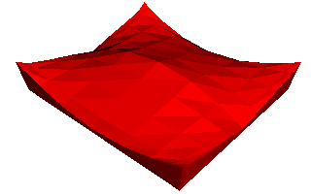
Facetado (Flat) Shading

Slide 7

Gouraud Shading
Especificar um valor de intensidade (cor) diferente para cada vértice de polígono (polígonos adjacentes com o mesmo valor na borda em comum)
Interpolar na hora de fazer o rendering
Pode também ser usado para obscurecer regiões distantes do observador, fazendo a cena parecer mais real

Slide 8

Gouraud Shading

Slide 9
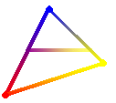
Gouraud Shading
Pode-se fazer durante conversão para raster (rasterização)
Como? Ajuste o valor de preenchimento de pixel para pixel
Calcule a iluminação em cada vértice
Interpola linearmente as cores dos vértices (cor na aresta)
Interpola cores da aresta para ter cor do pixel desejado
Muito mais rápido que calcular iluminação para cada pixel.
Um truque!
Pronuncia-se gu-ro

Slide 10
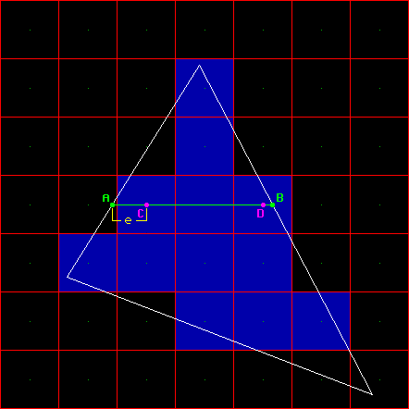
Gouraud
P₁,S₁
P₃,S₃
P₂,S₂

Slide 11
Rasterizando
Calcular o valor de iluminação (sombreamento) em A e B, interpolando os valores de S₁, S₂, e S₃
  Seja u₁ = d(P₁,A)/d(P₁,P₃)
  Seja u₂ = d(P₁,B)/d(P₁,P₂)
  A_{s} = u₁S₃ + (1-u₁)S₁
  B_{s} = u₂S₂ + (1-u₂)S₁
P₁,S₁
A
B
P₃,S₃
P₂,S₂

Slide 12
Rasterizando
Calcular o gradiente de sombreamento (constante) ao longo da linha (G_{s}):
  G_{s} = (B_{s} - A_{s}) / d(A,B)
  Obs: d(A,B) = (B_{x}-A_{x}), onde A_{x},B_{x} = valor da coordenada em X de A,B
Calcular o valor de cada pixel e pintar tela:
Shade = C_{s} ~= A_{s}
loop X from C_{x} to D_{x}
plot pixel at (X,Y) with Shade
Shade = Shade + G_{s}
End of X loop
P₁,S₁
P₃,S₃
P₂,S₂

Slide 13
Rasterizando
Obs: para calcular o valor exato de sombreamento em C:
  C_{s} = A_{s} + (1-frac(A_{x}))*G_{s} (G_{s} = gradiente)

Slide 14
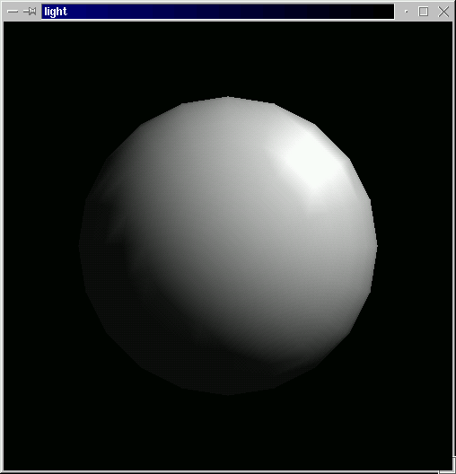
Resultado

Slide 15
Phong Shading
Calcular normal em cada vértice
Para determinar cor de cada pixel:
  Interpolar normais linearmente, usando mesma idéia anterior
  Calcular valor de shading usando normal interpolada (usando equação de iluminação)
  Resultado é melhor que interpolar o valor de shading diretamente

Slide 16
Em Resumo (Shading)
Faceted shading: no interpolation
  color constant within polygon
  least expensive
Gouraud shading: interpolate colors
  shade each vertex
  linearly interpolate color across polygon
  cost: three integer adds per pixel
Phong shading: interpolate normals
  calculate vertex normals
  linearly interpolate normals across polygon
  use interpolated normal to shade each pixel (expensive!)
  cost: tens of floating point computations per pixel
Texture Mapping: interpolate texture coordinates
  use those coordinates to do texture lookup for each pixel

Slide 17
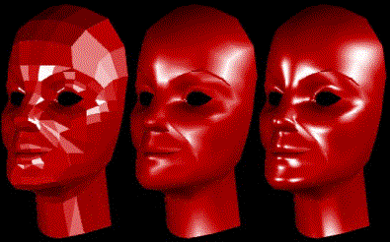
Shading Stytes
Faceted Gouraud Phong

Slide 18
Shading Styles
Gouraud e Phong são exemplos de modelos de sombreamento suave
  Um truque para fazer malhas poligonais parecerem suaves
Tenha em mente: isto não é fisicamente correto!
  Por que?
  1. Como deve-se variar a cor ao longo de um plano sob iluminação difusa?
  2. Interpolação da normal não faz sentido para um objeto poligonal (um cubo, por exemplo)!
Mas, na prática, funciona bem!

Slide 19
Estilos de Shading
Qual a vantagem de Phong sobre Gouraud?
  brilho especular fica melhor
Atenção: “Phong shading” NÃO é o mesmo que “Phong Ilumination” (ou modelo de iluminação de Phong)!
  Phong illumination diz como calcular a intensidade, dadas as normais;
  Phong shading é um truque para interpolar normais no espaço imagem.
OpenGL faz Gouraud shading (ou flat shading)

Slide 20
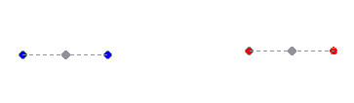
Tem uma ambiguidade!
Isto acontece para quadriláteros ou superiores, mas…
  Quando um quadrado rotaciona na tela, a linha de scan cruza ele de modo diferente.
  Isto significa que interpolação em X conecta dois diferentes pontos interpolados em Y.
  Isto significa que a cor em um ponto pode mudar!
  (Uma boa razão para preferir triângulos).
Coordenadas baricêntricas não têm este problema.
C
C
C is red
C is blue

Slide 21
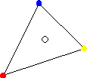
Interp. shading for ray tracing
Suppose we know colors or normals at vertices
  How do we compute the color/normal of a specified point inside?
Color depends on distance to each vertex
  Want this to be linear (so we get same answer as scanline algorithm such as Gouraud or Phong shading)
  But how to do linear interpolation between 3 points?
  Answer: barycentric coordinates
Useful for ray-triangle intersection testing too!

Slide 22
Coordenadas baricêntricas 1D
Interpolação linear entre cores em C0 e C1 pelo parâmetro t
Pode ser reescrito como
Intuição geométrica:
  Estamos pesando cada vértice pela razão entre suas distâncias (ou áreas)
α β
α e β são chamadas de coordenadas baricêntricas
C0
C
C1

Slide 23
Coordenadas baricêntricas 2D
Agora suponha que temos 3 pontos ao invés de 2
Temos que definir 3 coordenadas baricêntricas: alfa, beta, gama
Como definir alfa, beta e gama?
C1
C
C2
C0

Slide 24
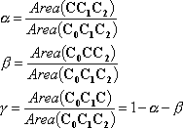
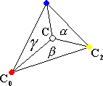
Usando área de triângulo
Definir coordenadas baricêntricas como razões entre as áreas dos triângulos

Slide 25
Resolvendo um Sistema Linear
P = αP₁ + β P₂ + γ P₃
(x,y) = α(x₁,y₁) + β(x₂,y₂) + γ(x₃,y₃)
Sistema com 3 incógnitas e duas equações
  e a outra equação?
α + β + γ = 1

Slide 26
Calculando area de um triângulo
in 3-D
  Area(ABC) = area-paralelogramo / 2 = ||(B-A) x (C-A)||/2
  faster: project to xy, yz, or zx, use 2D formula
in 2-D
  Area(xy-projection(ABC)) = [(bx-ax)(cy-ay) – (cx-ax)(by-ay)]/2
    project A,B,C to xy plane, take z component of cross product
  positive if ABC is CCW (counterclockwise)
B
A
C

Slide 27
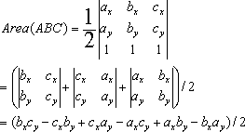
Usando álgebra
That short formula Area(ABC) = [(bx-ax)(cy-ay) – (cx-ax)(by-ay)]/2
Where did it come from?
The short & long formulas above agree.
Short formula better because fewer multiplies. Speed is important!
Can we explain the formulas geometrically?
cy
ay
by
ax
bx
cx

Slide 28
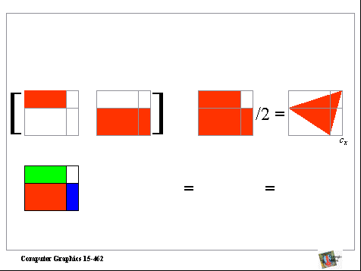



Computing area from geometry
Area(ABC) =[(bx-ax)(cy-ay) – (cx-ax)(by-ay)]/2
is a sum of rectangle areas, divided by 2.
(bx-ax)(cy-ay)
(cx-ax)(by-ay)
?
C
+
/2=
A
B
cy
!
ay
!
/2=
by
ax
bx
cx
It works:-).

Slide 29

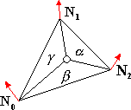
Usando coordeandas baricêntricas
Pode-se usar baricêntricas para interpolar quaisquer valores
  Gouraud Shading (interpolando de cor)
  Phong Shading (interpolando normal)
  Texture mapping ((s,t) interpolando coordenadas de textura)

Slide 30
Sombras
Sombras ocorrem quando objetos são protegidos da luz
  objeto não influi na iluminação da cena (não há reflexão direta da luz do objeto ao observador)
Calcular o que está oculto é um problema de visibilidade
  a luz consegue ver o objeto?

Slide 31
Sombras
  Pode-se usar um algoritmo z-buffer para sombreamento
    executar o algoritmo do ponto de visualização da fonte de luz
    salvar o z-buffer como shadow-buffer
    executar o algoritmo z-buffer real, mapeando cada ponto nas coordenadas da fonte de luz e comparando o valor contra o shadow-buffer
    (OK, já estudamos z-buffer ? :-)...

Slide 32

Shadow-buffer

